Slide 1

React lifecycle
Кирилл Матросов

Slide 3
Создание и иницилизация компонента
constructor
getDerivedStateFromProps
componentDidMount

Slide 4
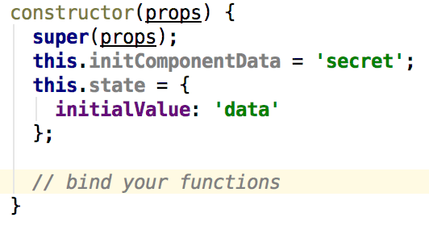
constructor
Можно
Установите изначальное состояние компонента
Задайте значений state
“Привяжите” this к вашим функциям, если не используете стрелочные функции для методов
Нельзя
Не выполняйте никаких сайд-эффектов
Избегайте
Копирования свойств props в state, они будут доступны и так. Исключением можно считать случай, когда мы хотим игнорировать обновления props

Slide 5
getDerivedStateFromProps

Slide 6
componentDidMount

Slide 7
Обновление компонента

Slide 8
deprecated
componentWillMount
componentWillReceiveProps(nextProps)
componentWillUpdate(nextProps, nextState)

Slide 9
Полезные ссылки
https://twitter.com/dan_abramov/status/981712092611989509

